Slide 1
第七章 外围设备
7.1 外围设备概述
7.2 磁盘存储设备
7.3 磁带存储设备
7.4 光盘和磁光盘存储设备
7.5 显示设备
7.6 输入设备和打印设备

Slide 2
7.1 外围设备概述

Slide 3
7.1.1 外围设备的一般功能
外围设备
又称，外部设备
功能
是在计算机和其他设备之间，以及计算机与用户之间提供联系
每一种外围设备，都是在它自己的设备控制器控制下进行工作，而设备控制器则通过I/O接口和主机相连，并受主机控制。

Slide 4
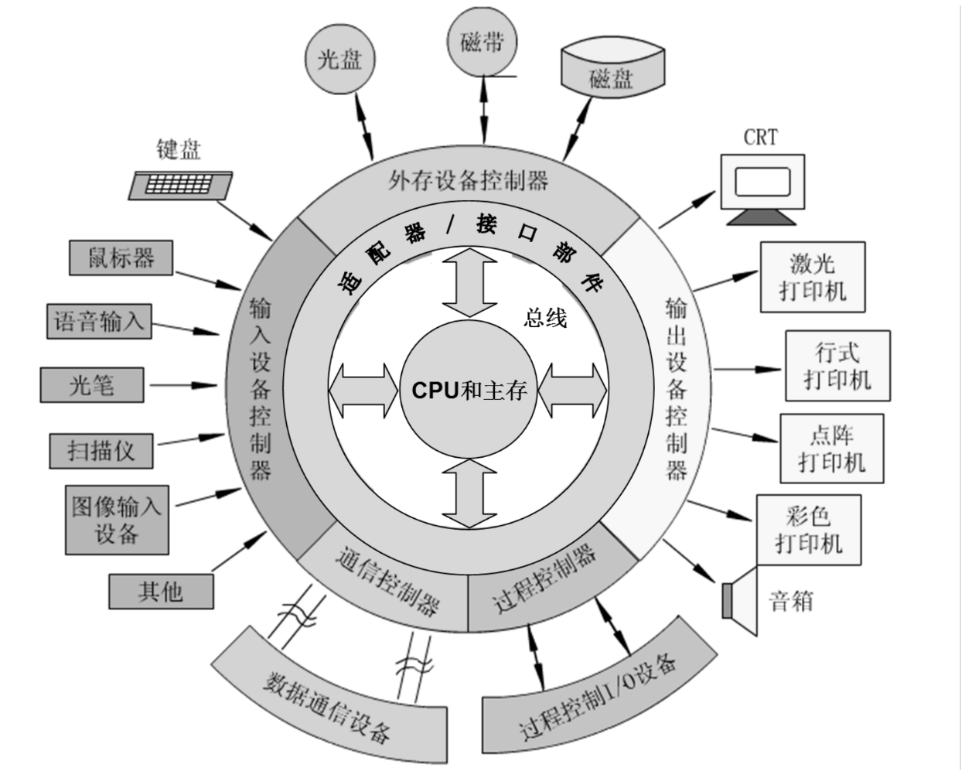
7.1.2 外围设备的分类

Slide 5
7.2 磁盘存储设备

Slide 6
磁表面存储
将磁性材料涂在载磁体（铝或塑料）存储信息
如：磁盘存储器、磁带存储器
优点
存储容量大，位价格低
可以重复使用
信息可以长期保存
缺点
存取速度较慢，机械结构复杂

Slide 7
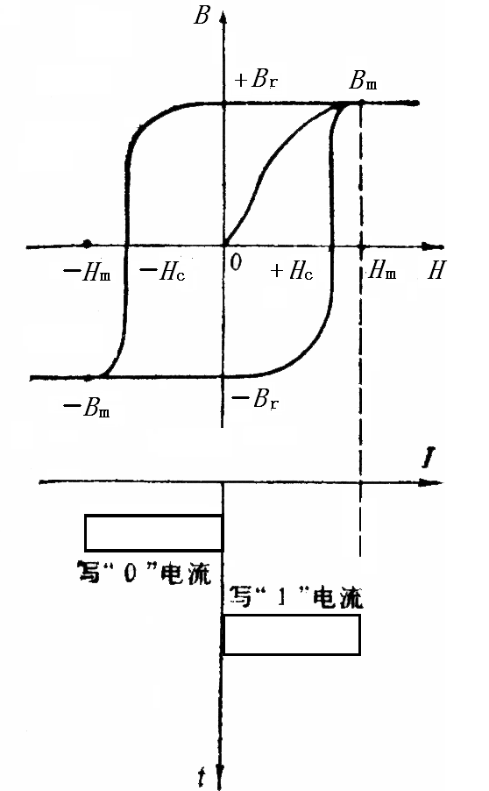
1.磁性材料物理特性
磁性材料被磁化后，会形成两个稳定的剩磁状态+Br , -Br，可以表示二进制代码1和0
磁性材料上出现剩磁状态的地方形成了一个磁化元
它是记录一个二进制位的最小单位
B：磁感应强度
H：外加磁场强度
I ：电流
Notes:
右手定则

Slide 8
2.磁表面存储器的读写原理
利用磁性材料剩磁的两种磁化方向表示二进制“0”和“1”
利用磁头来形成和判别磁性材料的不同磁化状态

Slide 9
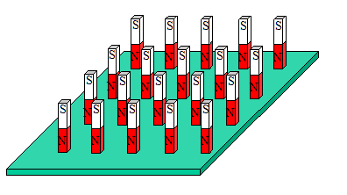
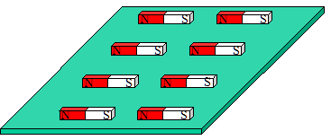
磁性材料排列方式
磁性材料均匀排列在圆形载磁体上
垂直排列
密度高、容量大
水平排列
密度低、容量小
垂直排列
密度高、容量大

Slide 10
7.2.2 磁盘的组成和分类

Slide 11
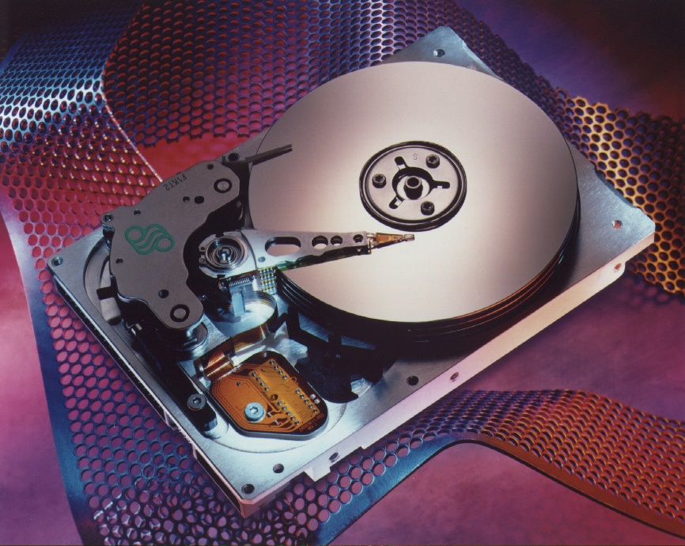
目前硬磁盘主要是温彻斯特磁盘，简称温盘，是一种可移动磁头固定盘片的磁盘机。
密封组合
悬浮磁头
防尘性能好，可靠性高，对使用环境要求不高

Slide 12
温盘原理
硬盘磁头与盘片的接触方式：悬浮式
气流
浮力
5-6μs
运动方向
载磁体
优点：没有摩擦、寿命长
头发直径
70μs
＋
5μs

Slide 13
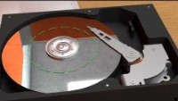
硬盘

Slide 14
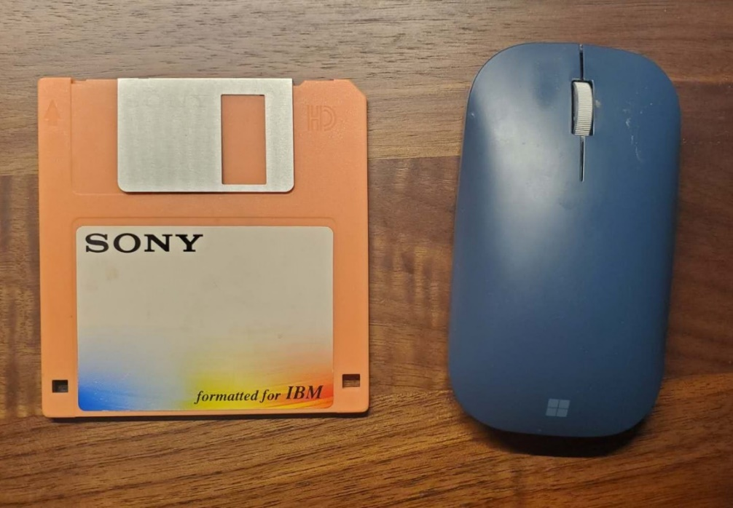
软盘
固定磁头，可移动盘片
1.44MB 软盘

Slide 15
7.2.3 硬盘驱动器和控制器

Slide 16
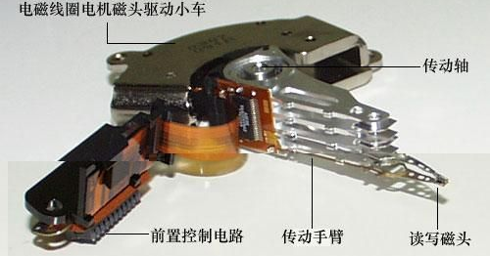
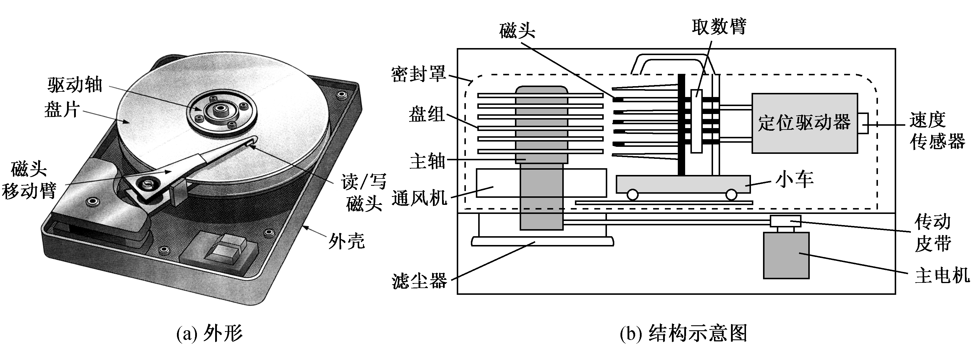
硬磁盘驱动器组成
定位驱动系统
主轴系统
数据转换系统
磁电互换
控制磁盘旋转
控制磁头臂径向运动

Slide 17
7.2.4 磁盘上信息的分布

Slide 18
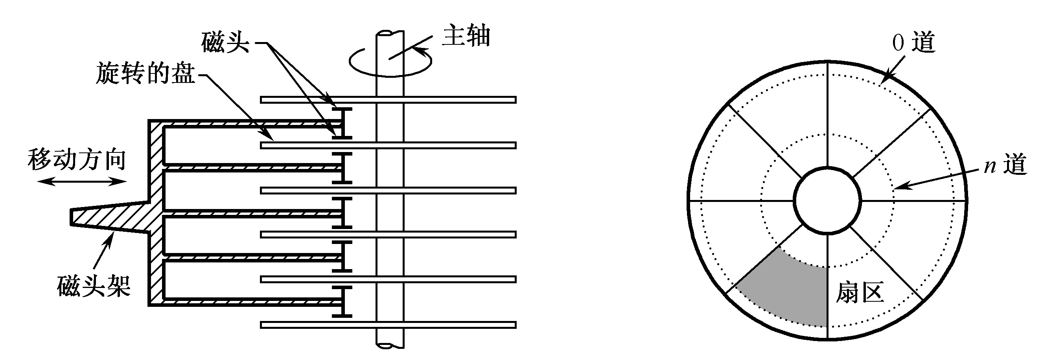
磁盘的相关参数
记录面 (Surface)
盘片的上下两面都能记录信息，称为
一个记录面对应一个磁头（Head），用磁头表示记录面
磁道 (Track)
记录面上一系列同心圆
由外向内依次编号，最外侧为0磁道
扇区 (Sector)
每个磁道等弧度分为若干个扇区
信息按扇区存放，每个扇区的存储信息量是相同的，为512B

Slide 19
扇区之间有间隙，用于隔离扇区
tracks
surface
track k
gaps
spindle
sectors

Slide 20
磁头和盘片的运动
盘片旋转
磁头悬浮，沿半径方向运动.
spindle

Slide 21
硬盘的相关概念
柱面 (Cylinder)
所有记录面上相同编号的磁道形成一个圆柱面，简称柱面
一个磁盘的柱面数等于其中一个记录面上的磁道数
柱面是逻辑、虚拟概念

Slide 22

硬盘的相关参数
2磁道
硬盘上的一个扇区要用三个参数来定位（CHS模式）：柱面号、磁头号、扇区号
标准记录格式
硬盘容量
1磁道
0磁道
0扇区
1扇区
3扇区
2扇区
头空
序标
数据(固定字节)
校验字
尾空
1个扇区
= 柱面数×磁头数×扇区数×512字节/扇区
0柱面
1柱面
Notes:
硬盘容量限制
http://baike.baidu.com/view/1329184.htm
CHS柱面地址是16位，扇区地址是8位，磁头地址是4位，最大容量136.9GB
INT 13管理：柱面地址是10位，磁头寄存器为8位。扇区地址为6位，最大容量8.4G

Slide 23
访问过程
OS计算出要访问的位置 (C, H, S)
控制磁头移动到对应的柱面 C
磁盘旋转到起始扇区 S
磁盘继续旋转，磁头开始读写信息
转动方式
所有磁盘统一转动，所有磁头一起移动

Slide 24
如果某文件长度超过一个磁道的容量，应将它记录在同一个记录面上，还是记录在同一个柱面上？
磁头移动都需要时间，而且在磁盘访问总时间中占比较大。
如果某文件长度超过一个磁道的容量，应将它记录在同一个柱面上，因为不需要移动磁头，读/写速度快。

Slide 25
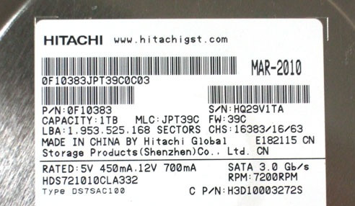
柱面号10位，磁头号8位，扇区为6位，得到CHS模式容量限制8.4G
=2¹⁰×2⁸×2⁶×2⁹B=2³³B=2³³B/10⁹
现代磁盘采用LBA（逻辑区块地址(Logical Block Address）

Slide 26
7.2.5 磁盘存储器的技术指标

Slide 27
指标——存储密度
道密度
沿磁盘半径方向单位长度上的磁道数
位密度
磁道单位长度上能记录的二进制位数
面密度
位密度和道密度的乘积
位密度
面密度
道密度

Slide 28
指标——存储容量
存储容量
一个磁盘存储器所能存储的字节总数，称为磁盘存储器的存储容量
分类
格式化容量：存储数据信息的总量，用户真正使用的容量
非格式化容量：磁化单元总数
格式化容量 ≈ 非格式化容量× 60~70%

Slide 29
指标—— XX时间
寻道时间
将磁头定位至所要求的磁道上所需的时间
平均寻道时间 $Ts$：最大寻道时间与最小寻道时间的平均值。
平均寻道时间 𝑻_{𝒔} ：最大寻道时间与最小寻道时间的平均值。
等待时间
寻道完成后，磁道上所访问扇区到达磁头下的时间，和磁盘转速有关
平均等待时间：用盘旋转半周的时间，1/(2r)，r 磁盘转速(转/秒)
数据传输时间 (传输b字节用了多长时间)
=b / (rN)，其中：b 表示传送的字节数，N 表示每磁道字节数

Slide 30
指标——存取时间
存取时间
指从发出读写命令后，从磁头移动至指定盘片位置、读出或写入信息、传送数据所需要的总时间

Slide 31
指标——磁盘存取时间
设:
转速 r = 7,200 RPM (转/分钟)
平均寻道时间 = 9 ms
字节/道 = 400 B
有:
r = 7,200 RPM = 7200 / (60 × 1000 ms) = 0.12 转/ms
T_{平均等待时间} = 1/(2r) = 1/ 0.24 ≈ 4 ms
T_{平均传输时间} = d/(rN) = 1/(0.12 ms × 400) ≈ 0.02 ms
T_{存取时间} = 9 ms + 4 ms + 0.02 ms =13.02ms
磁盘存取时间主要由寻道时间和等待时间组成

Slide 32
指标——磁盘存取时间
磁盘存取时间主要由寻道时间和等待时间组成
SRAM访问时间约4ns，DRAM约60ns
SRAM比磁盘快 3 × 10⁶ (三百万)倍
DRAM约比磁盘快 2 × 10⁵ （20万）倍

Slide 33
指标——数据传输率
单位时间内向主机传送字节数
磁盘转速为 r 转/秒，每条磁道容量为 N 个字节，则数据传输率：

Slide 34
例7.1 磁盘有6片磁盘，每片有两个记录面，最上最下两个面不用。存储区域内径22cm，外径33cm，内层道密度为40道/cm，内层位密度400位/cm，转速6000转/分
① 共有多少柱面？
有效存储区域
道密度 = 40道/cm，共有 40 × 5.5 = 220道，即 C=220 个圆柱面
=16.5 – 11 = 5.5 cm
② 总存储容量是多少？
磁头数/记录面：H = 6×2 - 2 = 10
磁道长度：L = 2πR = 2×3.14 ×11= 69.08(cm)
每条磁道容量：N = 400位/cm × 69.08cm=27632位 = 3454B
总容量 = C× N × H = 220 × 3454B ×10 = 7598800B
每条磁道容量一样
Notes:
只讲1个例子

Slide 35
例7.1 磁盘有6片磁盘，每片有两个记录面，最上最下两个面不用。存储区域内径22cm，外径33cm，内层道密度为40道/cm，内层位密度400位/cm，转速6000转/分
③ 数据传输率？
磁盘数据传输率：D_{r} = rN
r 为磁盘转速：r = 6000转/分 = 6000转/60秒 = 100转/秒
N 为每条磁道容量：N = 3454B
D_{r} = rN = 100 × 3454B = 345400B/s
Notes:
只讲1个例子

Slide 36
例7.2：某磁盘组共有8个记录面。盘面存储区内径2英寸,外径8英寸，道密度为100tpi，最内磁道上的位密度为5000bpi，转速为3000转/分，平均找道时间为10ms
① 平均定位时间=平均找道时间+平均等待时间
转速：r = 3000 转/分 = 50转/s = 0.05转/ms
平均等待时间：
平均定位时间：= 10ms + 10ms = 20ms
② 磁道数=有效存储区域长度×道密度
磁道数：
③ 总存储容量=内磁道长度×位密度×柱面数×记录面数
=2π × 5000 bpi × 300 × 8 = 37680000B

Slide 37
硬盘发展趋势
充氦气：缩短碟片距离，增加碟片数量
4K扇区：与OS文件管理匹配，减少扇区浪费
叠瓦SMR、二维TDMR、微波辅助磁记录 (MAMR) 、热辅助磁记录 (HAMR)
增大单碟容量
容量将到达100TB

Slide 38
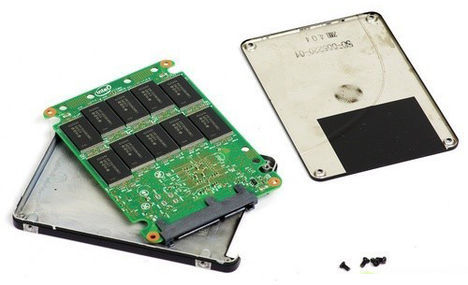
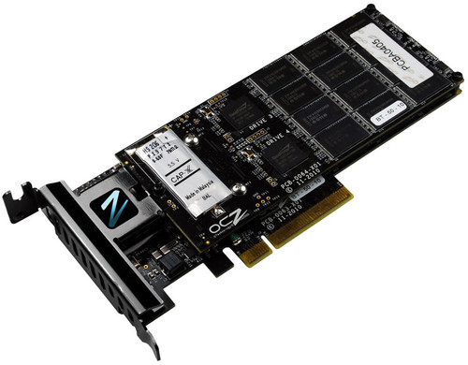
固态硬盘
固态硬盘SSD 也称作电子硬盘或者固态电子盘，是由控制单元和固态存储单元（FLASH芯片）组成的硬盘。
固态硬盘特点
速度快、抗震、零噪音、重量轻等优点

Slide 39
7.3 磁带存储设备

Slide 40
磁带的记录原理与磁盘基本相同，只是它的载磁体是一种带状塑料，叫做磁带。
磁带采用顺序访问方式，速度比磁盘速度慢
通常用作为数据备份的海量存储设备。

Slide 41
7.4 光盘和磁光盘存储设备

Slide 42
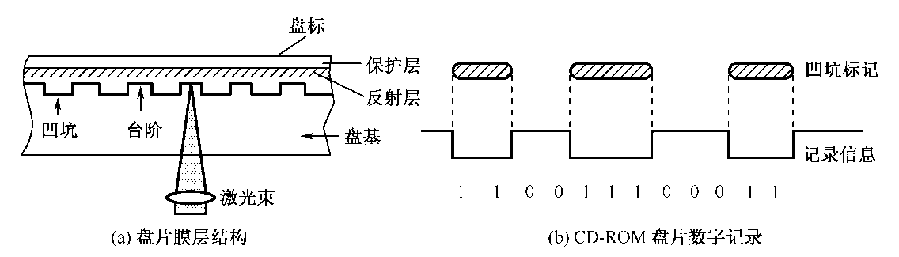
光盘上的信息以坑点形式分布
凹坑表示“1”，凸点表示为“0”
读出时，当激光束照射在凹坑上时反射率低；而照射在凸点上时反射率高。
根据反射光的光强变化并进行光电转换，即可读出记录信息。

Slide 43
只读型CD光盘
CD-DA
数字唱盘，记录数字化信息，74分钟数字立体声信息
CD-ROM
容量640MB

Slide 44
可写CD
写一次型CD-R
利用激光改变有机染料记录面对光的反射率。
可多次的重复写入
磁光盘 CD-MO(Magneto-Optical)
利用激光产生高温来改变磁场
CD-RW(Rewritable)
利用激光改变相变材料的晶态和非晶态两种状态

Slide 45
DVD
DVD使用较短波长的激光束，使盘片数据的密度达4.7GB，是CD产品容量的7倍，
如果采取双面双层的记录方式，容量更可高达17GB
DVD-ROM DVD-Video DVD-Audio DVD-R DVD-RAM

Slide 46
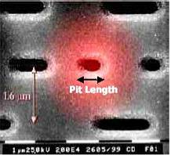
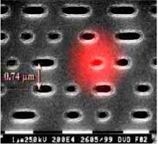
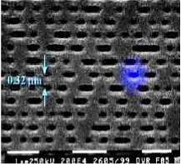
不同盘片比较
CD 0.7GB
DVD 4.7GB
Blu_ray Disc 25GB
Track Pitch: 1.6μm
Minimum Pit Length: 0.8 μm
Storage Density: 0.41Gb/inch²
Track Pitch: 0.74 μm
Minimum Pit Length: 0.4 μm
Storage Density: 2.77Gb/inch²
Track Pitch: 0.32 μm
Minimum Pit Length: 0.15 μm
Storage Density:1 4.73 Gb/inch²

Slide 47
光驱的速度
1倍速
CD在1小时内读完一张CD盘的速度定义为1倍速，150KB/S
DVD的1倍速则在1350KB/s左右
X倍速：指是最初光驱读取速率的多少倍的读取速率的光驱。

